Slide 1
新老生交流会
李梓劼
导师：张震宇 副研究员

Slide 2
错误定位
错误定位：
自动化修复环节之一，主要方法为插装+动态测试
传统方法：
频谱法（统计方法，分析错误概率）
变异法（程序变异，分析单元测试结果变化）

Slide 3
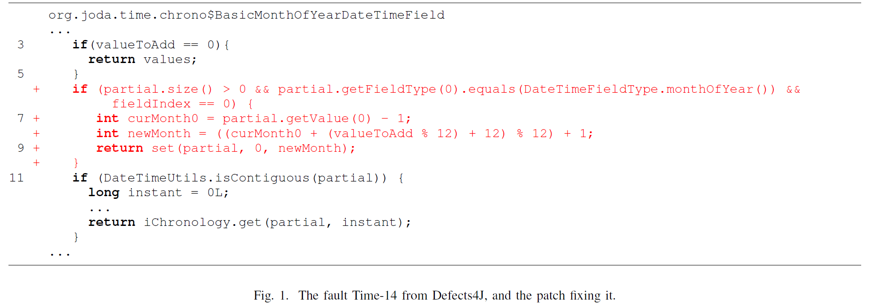
代码缺失
MCFL: Improving Fault Localization by Differentiating Missing Code and Other Faults（COMPSAC’ 20)
Notes:
Travis Torrent数据集

Slide 4
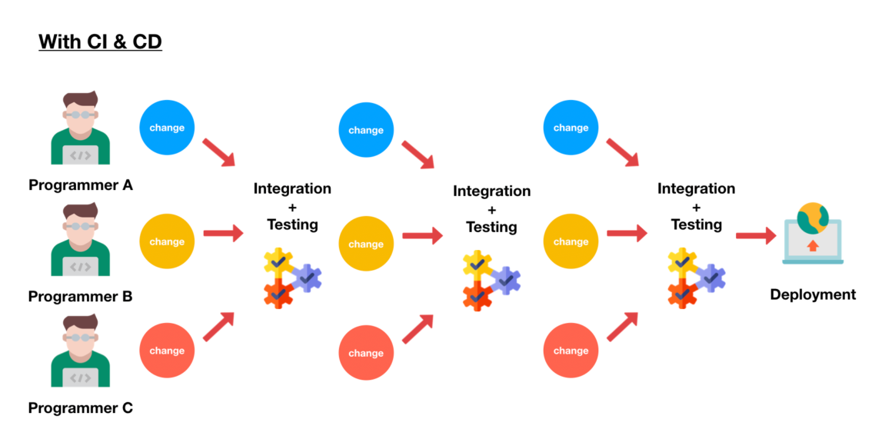
持续集成

Slide 5
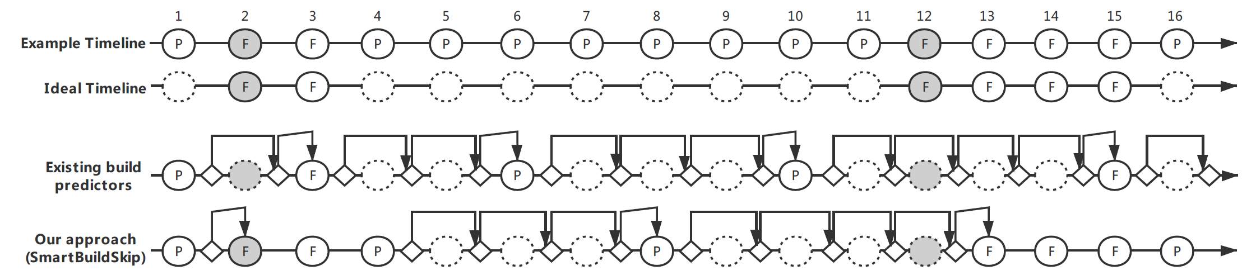
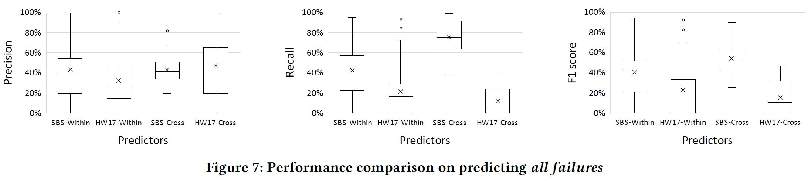
持续集成构建失败预判
Jin X, Servant F. A Cost-efficient Approach to Building in Continuous Integration[J] ICSE’ 20
Notes:
失败构建比例较少，且集中出现。注重于发现First failure，舍弃了特征中有关于上一构建的信息。

Slide 6
思考与感悟
对问题的思考深度：要解决的问题是什么？
不要迷信热门的技术：适用于自己的场景吗？

Slide 7
研究生生活
目标：工作 or 读博？
课余时间如何利用？
编程基础：LeetCode
参与科研
锻炼身体
找对象！

Slide 8

Thank you for listening!

